Slide 1



By DIỆU HIỀN

Slide 2





Slide 3



Nêu cách nhân hai phân số
Muốn nhân hai phân số: ta nhân tử số với tử số, mẫu số với mẫu số
Notes:
Thầy cô nhân vào chiếc nấm để quay lại

Slide 4
Nêu cách chia hai phân số
Muốn chia hai phân số ta nhân với phân số thứ hai đảo ngược.
Notes:
Thầy cô nhân vào chiếc nấm để quay lại

Slide 5
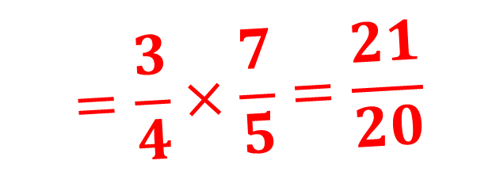
$$=\frac{3}{4}×\frac{7}{5}=\frac{21}{20}$$
Notes:
Thầy cô nhân vào chiếc nấm để quay lại

Slide 6









Slide 7

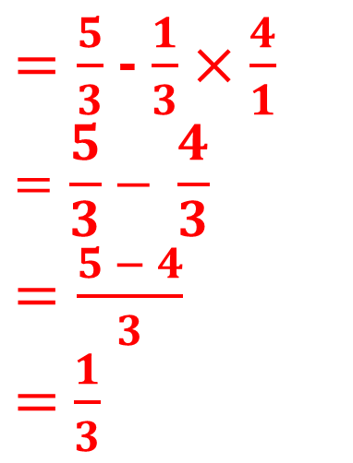
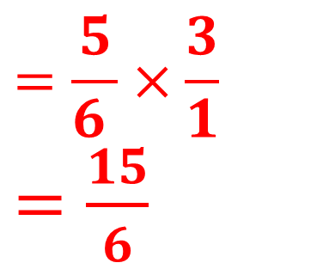
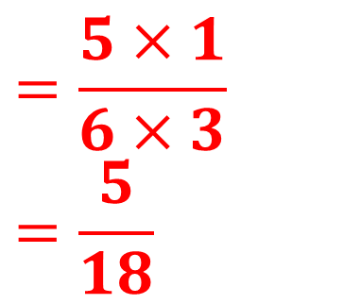
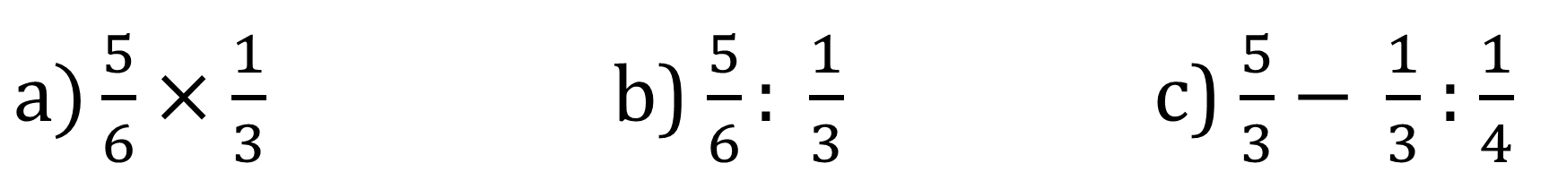
Tính
$a)\frac{5}{6}×\frac{1}{3}$ b)$\frac{5}{6}: \frac{1}{3}$ c) $\frac{5}{3}$ $− \frac{1}{3}$ : $\frac{1}{4}$
$=\frac{5}{3}$ - $\frac{1}{3}×\frac{4}{1}$
$$=\frac{5}{3}− \frac{4}{3}$$
$=\frac{5 − 4}{3}$
$=$ $\frac{1}{3}$
$$=\frac{5}{6 }×\frac{3}{1}$$
$=\frac{15}{6}$
$$=\frac{5×1}{6×3}$$
$$=\frac{5}{18}$$

Slide 8
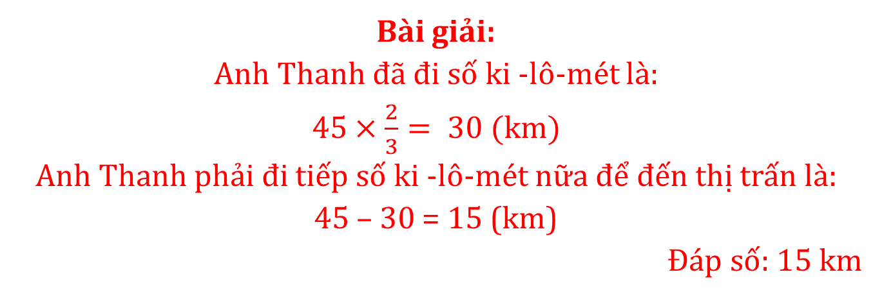
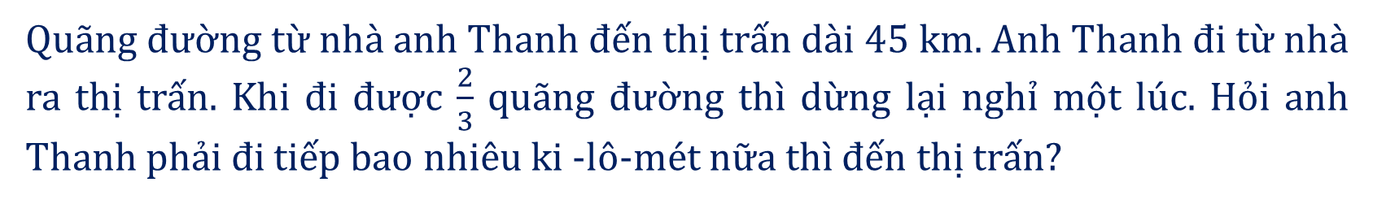
Quãng đường từ nhà anh Thanh đến thị trấn dài 45 km. Anh Thanh đi từ nhà ra thị trấn. Khi đi được $\frac{2}{3}$ quãng đường thì dừng lại nghỉ một lúc. Hỏi anh Thanh phải đi tiếp bao nhiêu ki -lô-mét nữa thì đến thị trấn?
Thị trấn
Nhà anh Thanh
Quãng đường đã đi
Quãng đường đi tiếp
Bài giải:
Anh Thanh đã đi số ki -lô-mét là:
45 $×\frac{2}{3}= 30 (km)$
Anh Thanh phải đi tiếp số ki -lô-mét nữa để đến thị trấn là:
45 – 30 = 15 (km)
Đáp số: 15 km

Slide 9
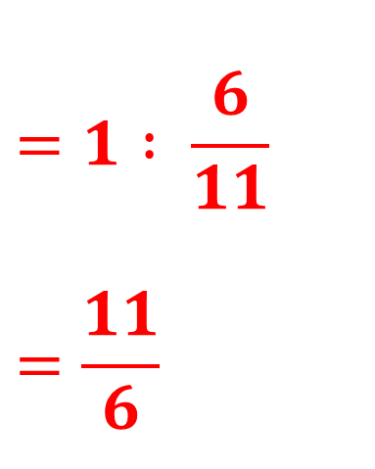
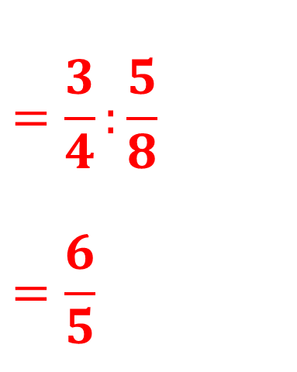
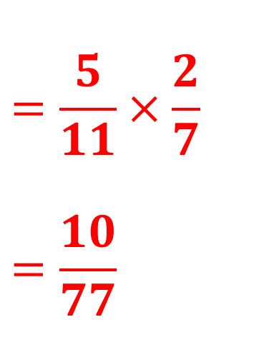
3
Tìm phân số thích hợp.
a)$:\frac{2}{7} =\frac{5}{11}$ b)$\frac{3}{4}: =\frac{5}{8}$ c) $×\frac{6}{11}=1$
$$=\frac{5}{11}×\frac{2}{7}$$
$$=\frac{10}{77}$$
$$=\frac{3}{4}:\frac{5}{8}$$
$$=\frac{6}{5}$$
$$=1 : \frac{6}{11}$$
$$=\frac{11}{6}$$

Slide 10
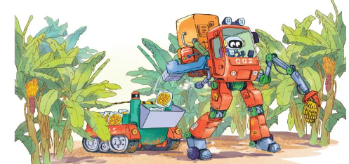
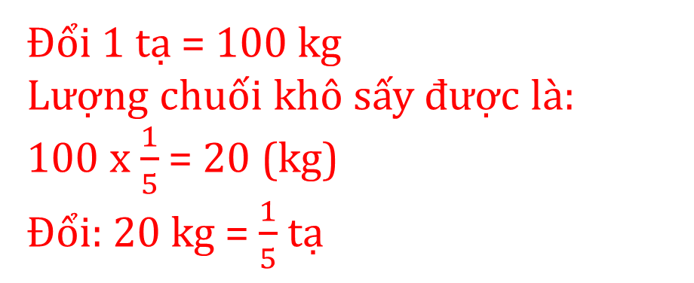
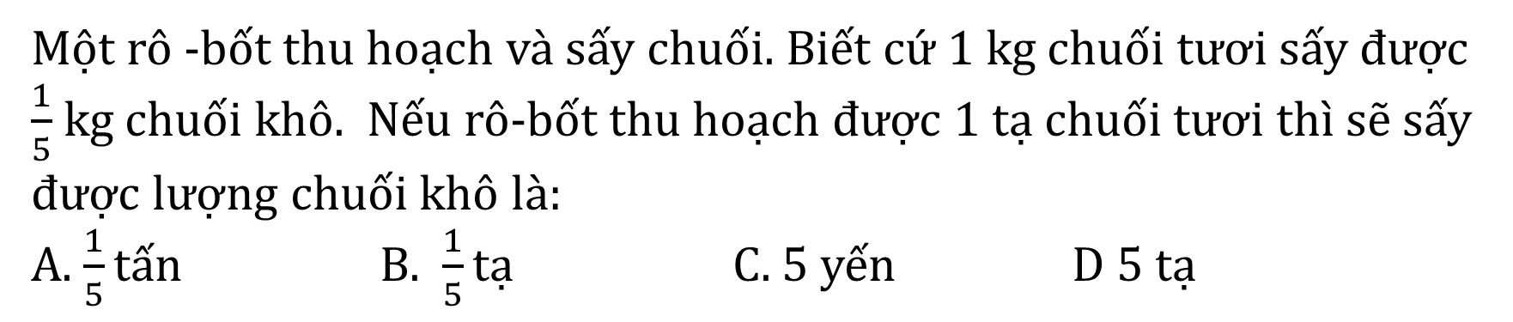
4
Chọn câu trả lời đúng
Một rô -bốt thu hoạch và sấy chuối. Biết cứ 1 kg chuối tươi sấy được $\frac{1}{5}$ kg chuối khô. Nếu rô-bốt thu hoạch được 1 tạ chuối tươi thì sẽ sấy được lượng chuối khô là:
A. $\frac{1}{5}tấn$ B. $\frac{1}{5}tạ$ C. 5 yến D 5 tạ
Đổi 1 tạ = 100 kg
Lượng chuối khô sấy được là:
100 x $\frac{1}{5}$ = 20 (kg)
Đổi: 20 kg = $\frac{1}{5}$ tạ

Slide 11
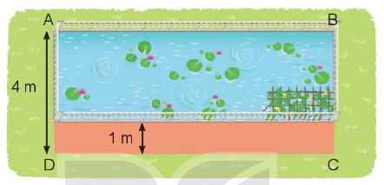
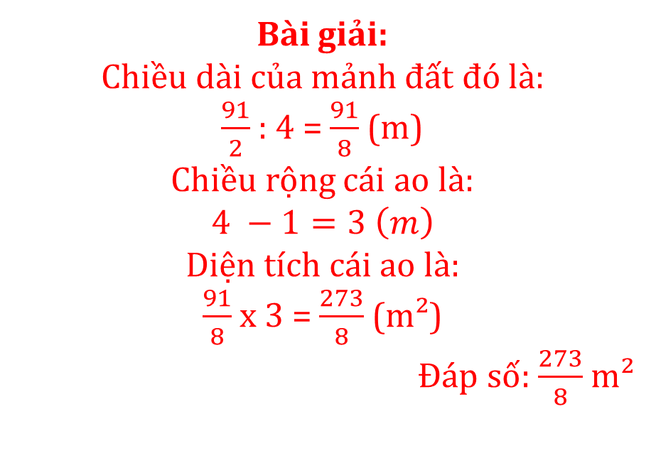
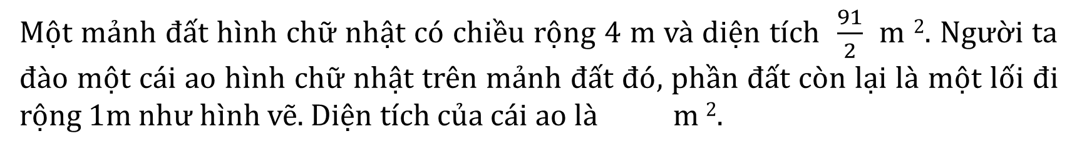
5
Tìm phân số thích hợp.
Một mảnh đất hình chữ nhật có chiều rộng 4 m và diện tích $\frac{91}{2}$ m ². Người ta đào một cái ao hình chữ nhật trên mảnh đất đó, phần đất còn lại là một lối đi rộng 1m như hình vẽ. Diện tích của cái ao là m ².
Bài giải:
Chiều dài của mảnh đất đó là:
$\frac{91}{2}$ : 4 = $\frac{91}{8}$ (m)
Chiều rộng cái ao là:
$$4 −1=3 \left(m\right)$$
Diện tích cái ao là:
$\frac{91}{8}$ x 3 = $\frac{273}{8}$ (m²)
Đáp số: $\frac{273}{8}$ m²

Slide 12


Hoàn thành bài tập
Chuẩn bị bài sau

Slide 13
